Slide 1










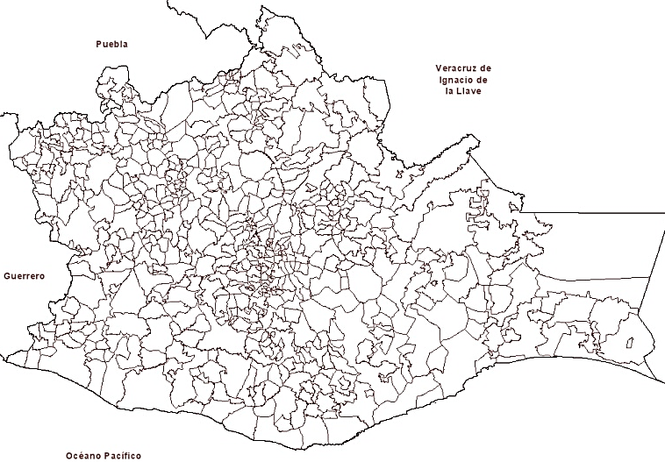


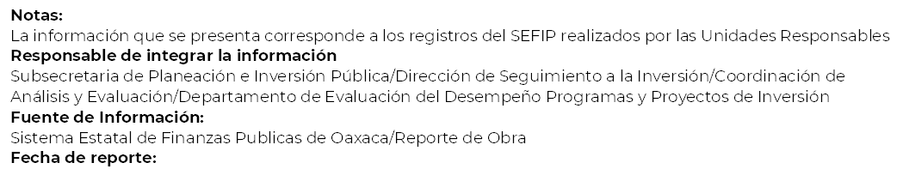


Orientación de la Inversión Pública Autorizado
4to Trimestre 2024
25.19 %
Salud y Asistencia Social
18.47 %
Educación, cultura y deporte
16.68 %
Carreteras, caminos y puentes
09.81 %
Vivienda y urbanización
09.65 %
Desarrollo Agropecuario, Forestal Y Acuícola
08.19 %
Protección Civil, Seguridad, Justicia y Finanzas Públicas
06.01 %
Agua Potable, Alcantarillado y Saneamiento
03.54 %
Desarrollo Económico y Turístico
01.29 %
Protección y Preservación Ambiental
01.17 %
Electrificación
01
04 de febrero de 2025

Slide 2
Orientación de la Inversión Pública Autorizado
Al 4to Trimestre 2024
25.19 %
Salud y Asistencia Social
18.47 %
Educación, cultura y deporte
16.68 %
Carreteras, caminos y puentes
09.81 %
Vivienda y urbanización
09.65 %
Desarrollo Agropecuario, Forestal Y Acuícola
08.19 %
Protección Civil, Seguridad, Justicia y Finanzas Públicas
08.19 %
Agua Potable, Alcantarillado y Saneamiento
03.54 %
Desarrollo Económico y Turístico
01.29 %
Protección y Preservación Ambiental
01.17 %
Electrificación
02
04 de febrero de 2025

